Slide 1

Лептирићи у Рибарској бањи

Slide 2
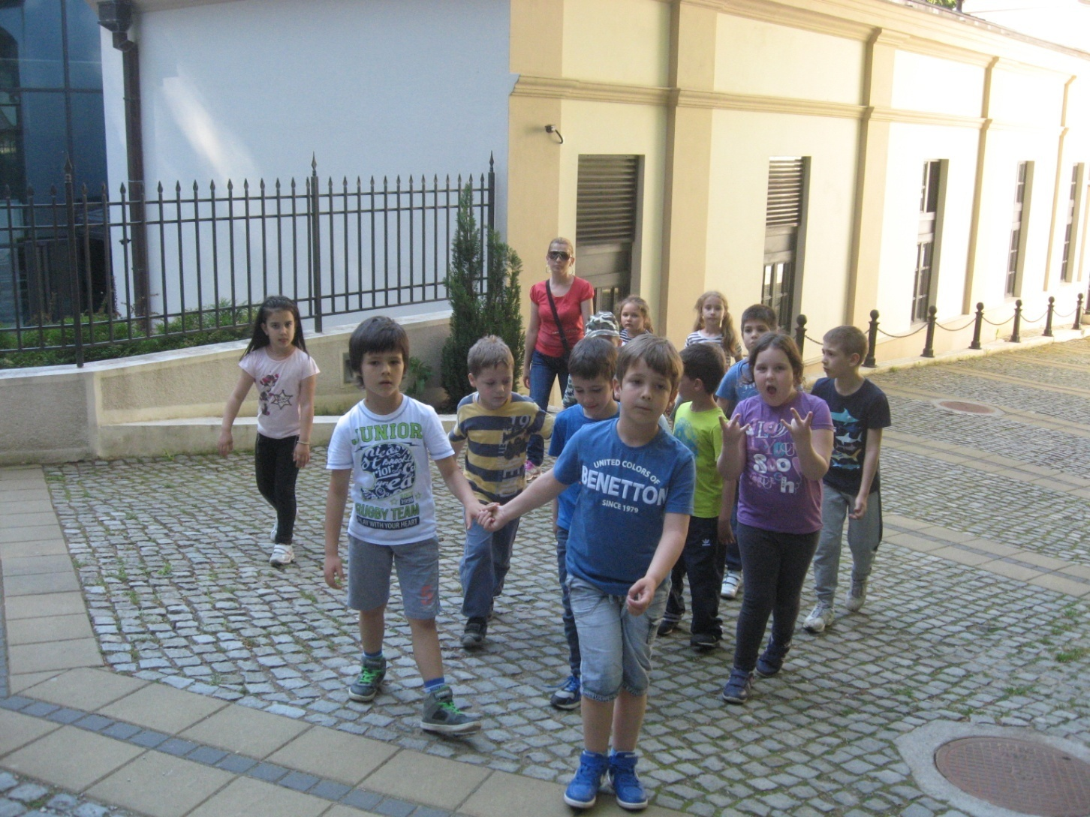
Обилазак Рибарске бање,припремна васпитна група Лептирићи

Slide 3
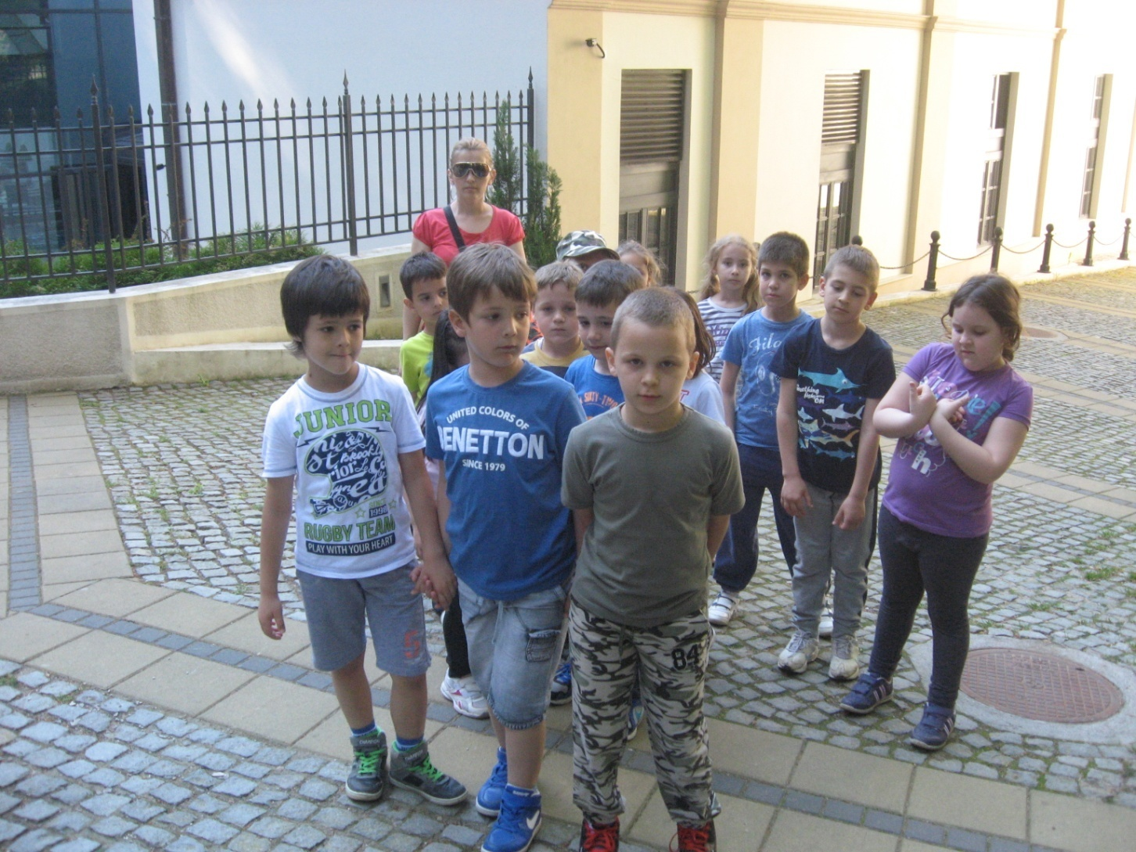
Сликање за успомену

Slide 4
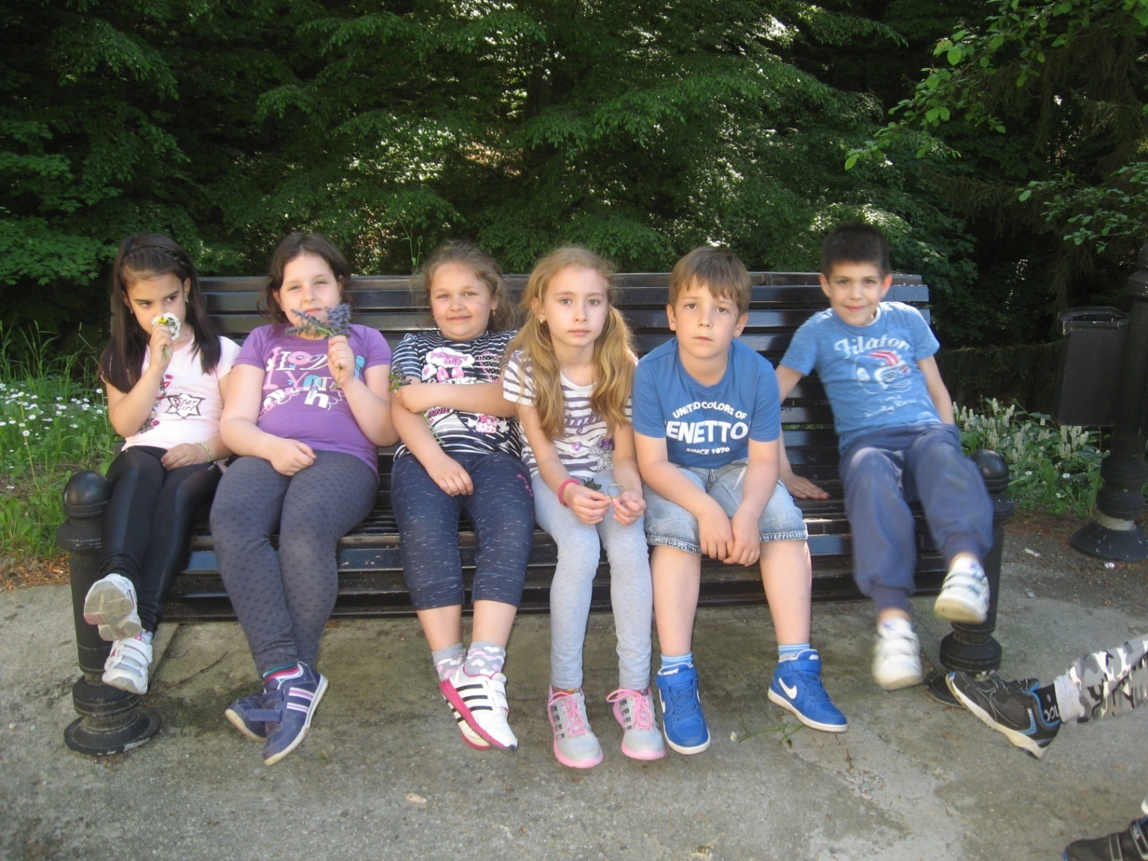
Одмор после шетње

Slide 5
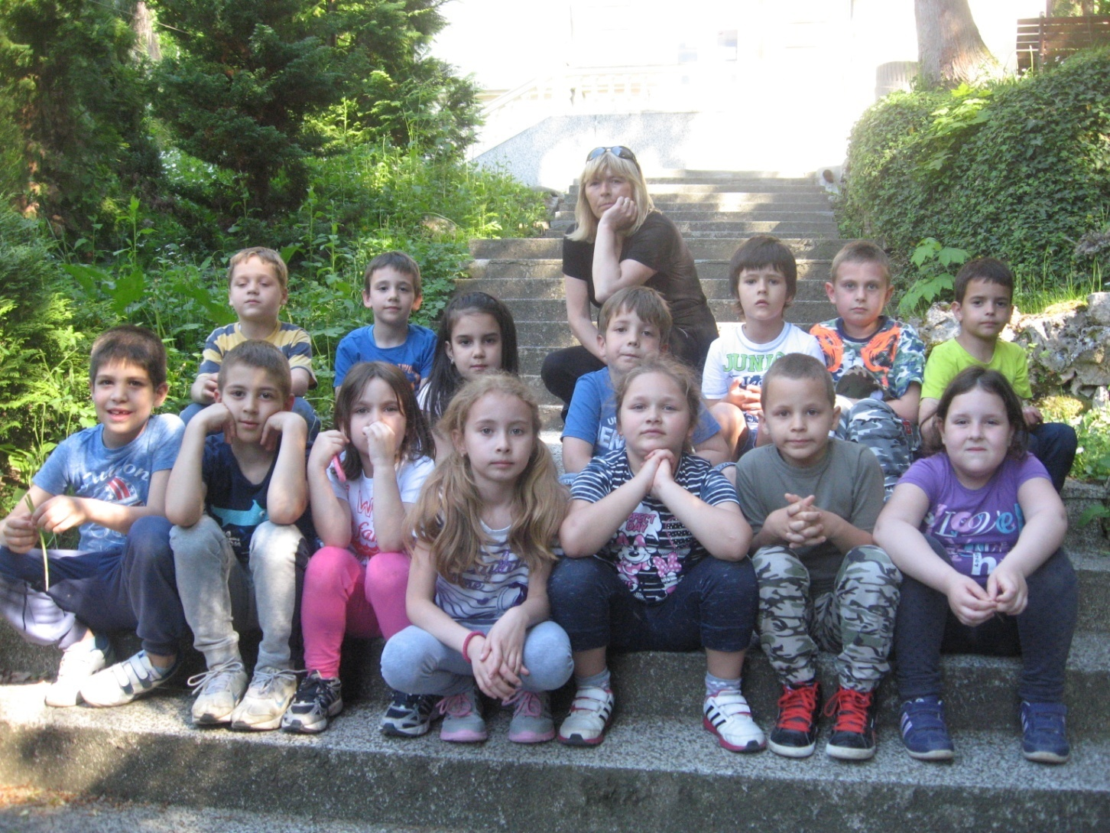
Сликање за успомену Лептирићи

